Slide 1
Stacja Barmańska
Daniel Niewiadomski i Mateusz Jangas

Slide 2
Zastosowanie urządzenia/algorytm działania
Połóż dedykowane dla urządzenia kieliszki na od 1 do 4 dowolnych pozycji
(opcjonalne) połóż szklanki i ustaw poprzez stronę internetową na których pozycjach się znajdują
Program zapala diodę gdy dana pozycja jest aktywna
Ustaw enkoderem w menu, znajdującym się na wyświetlaczu, ile mililitrów urządzenie ma polewać
Uruchom polewanie dowolnego napoju podłączonego do urządzenia
Ciesz się resztą wieczoru obserwując w menu jaka ilość drinków została polana na każdej pozycji

Slide 3
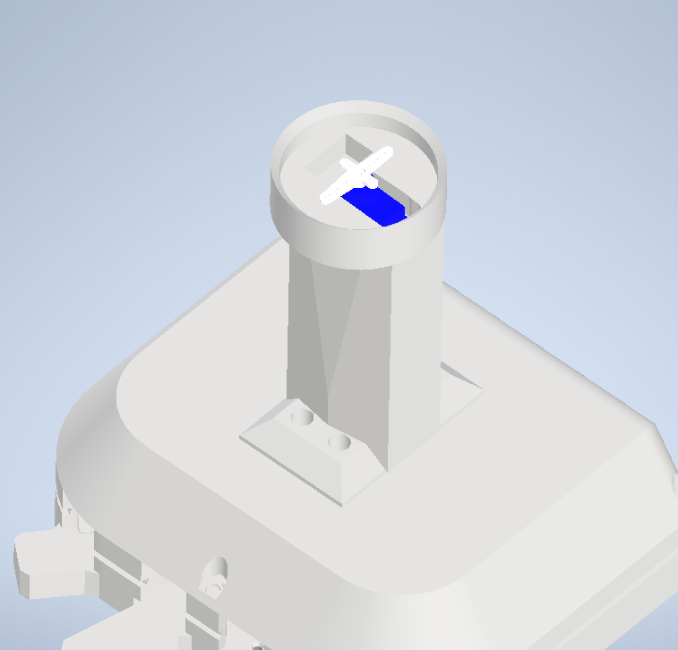
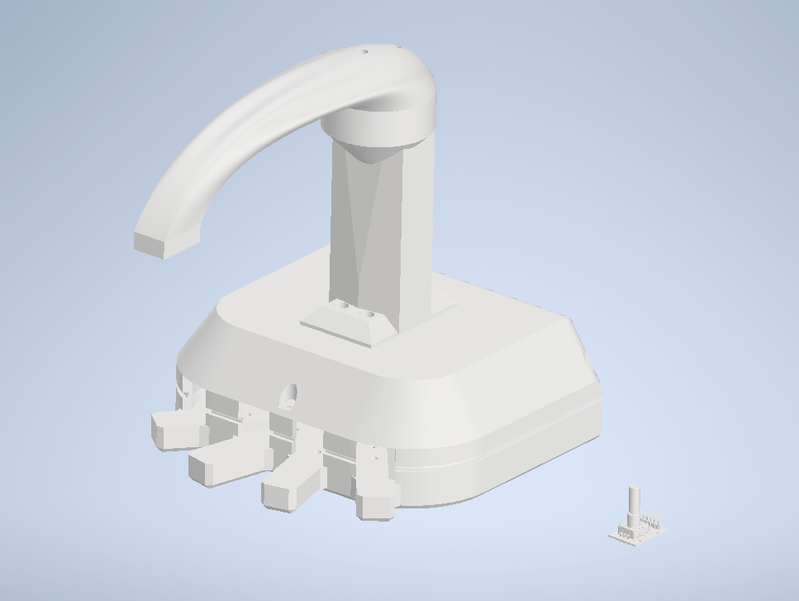
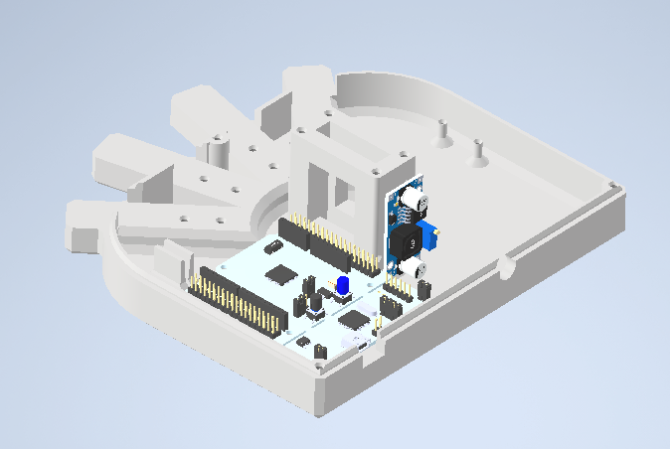
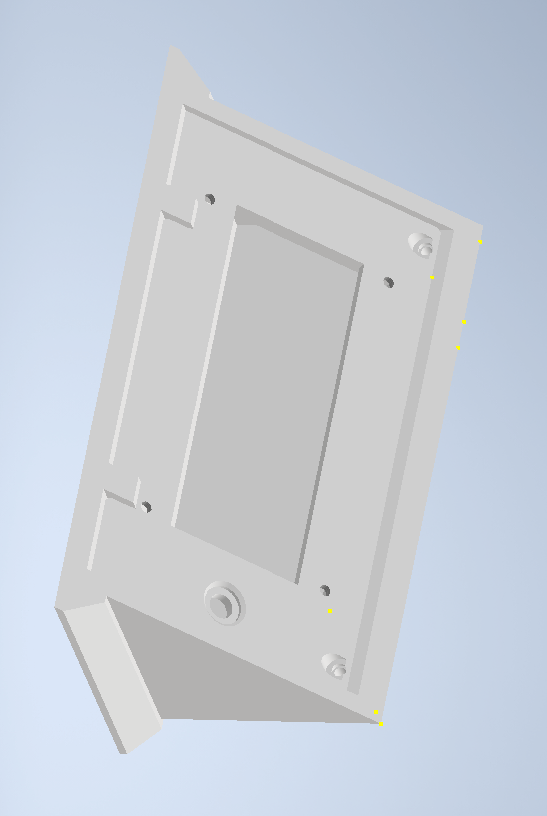
Stopień zaawansowania - mechanika
MECHANIKA
Notes:
t

Slide 4
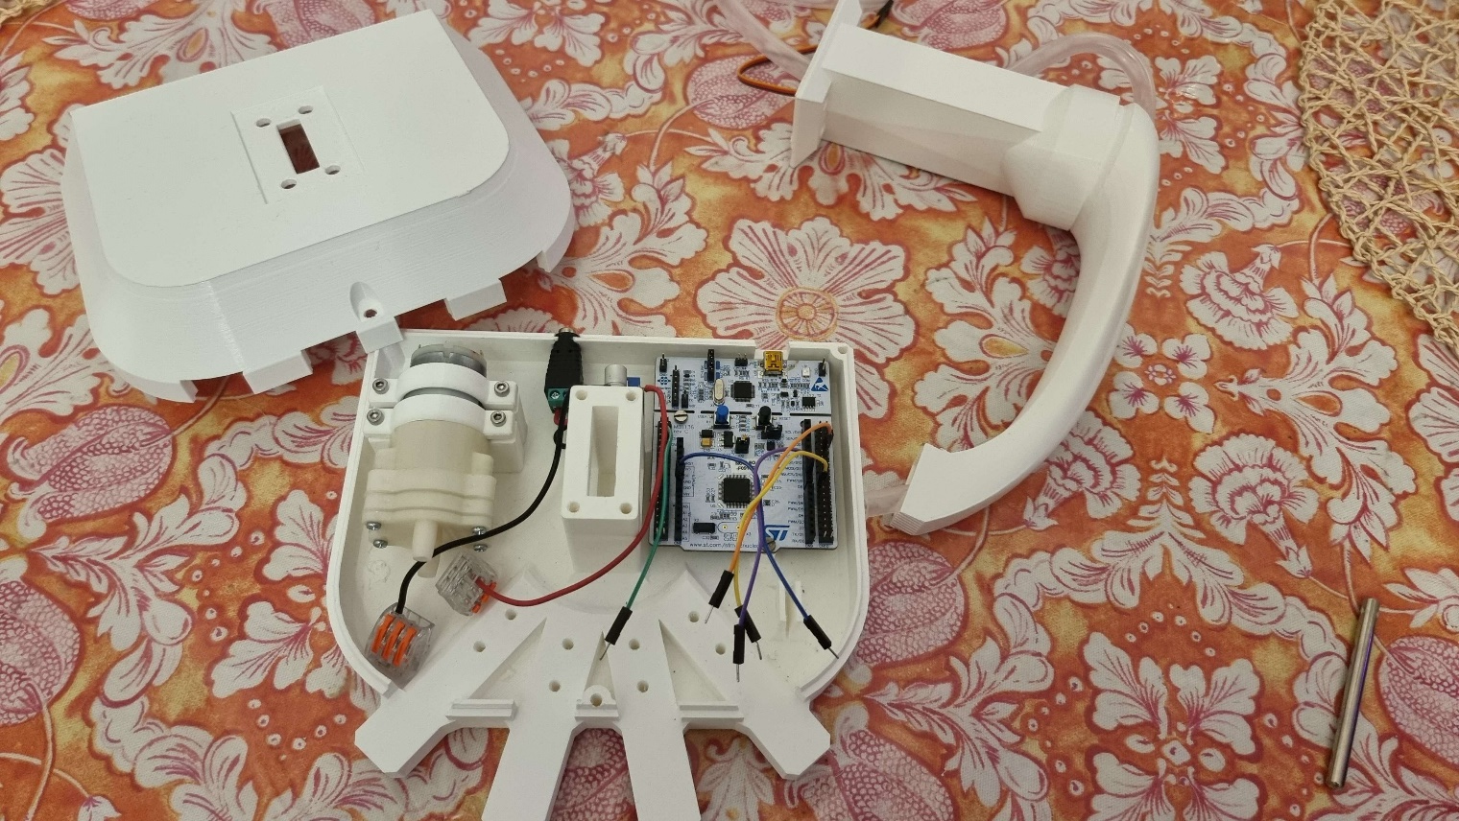
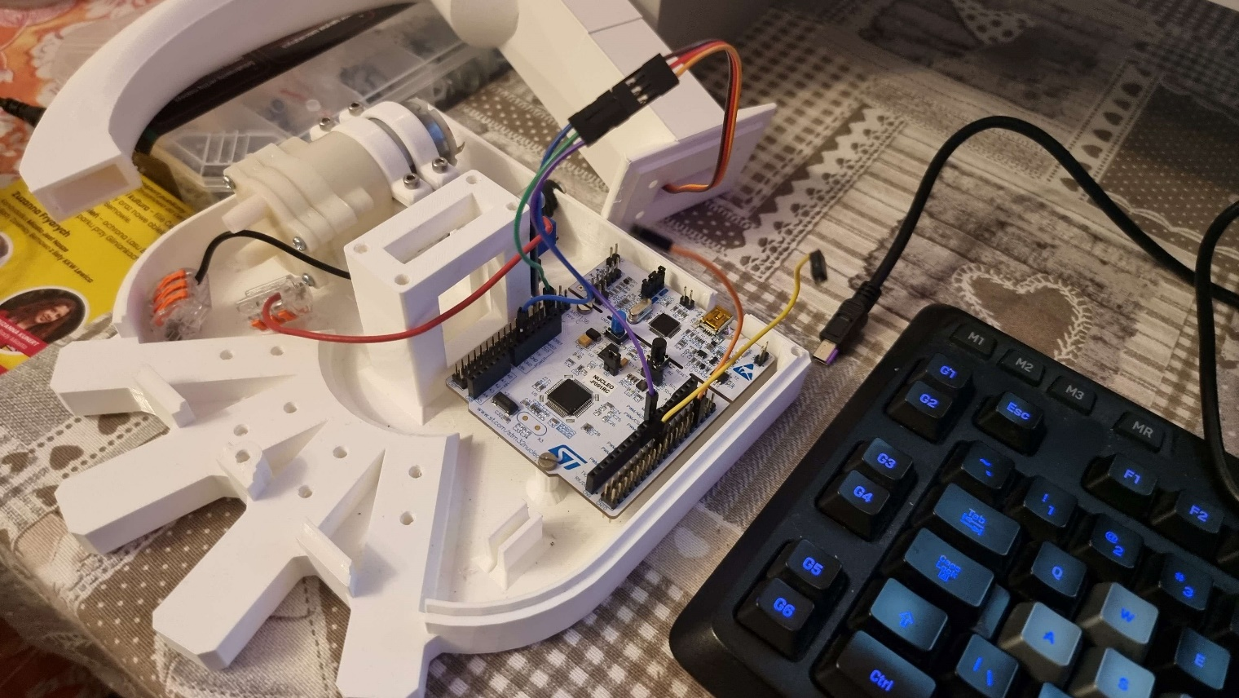
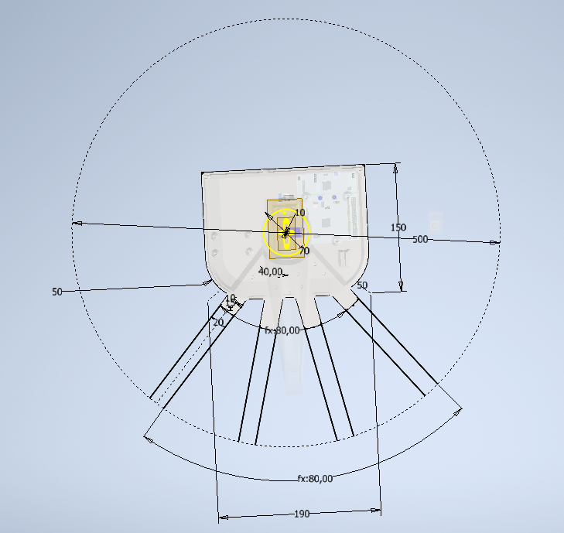
MECHANIKA CIĄG DALSZY

Slide 5
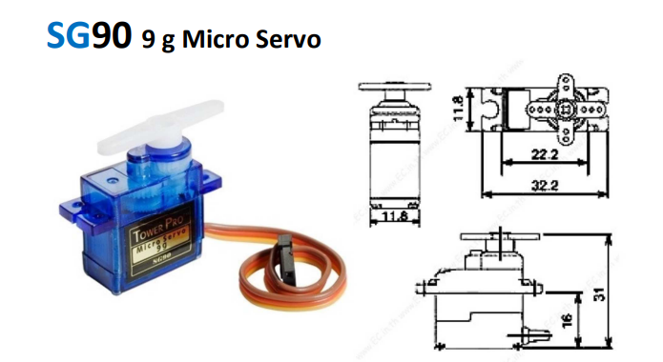
Dead band-width: 7us
Regulacja wypełnieniem PWM od 1ms do 2ms.
Teoretyczna rozdzielczość:
+-1,26° Na ramieniu 200mm -> +-10mm!
Nie tak mało, ale akceptowalne dla naszych wymogów.

Slide 6
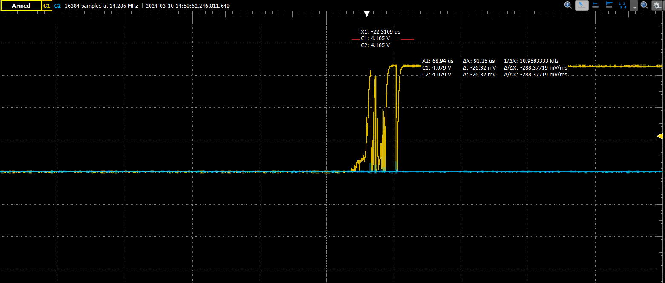
BOUNCE ENKODERA
Wymagana detekcja zbocza narastającego i opadającego na jednym pinie.
Zdarzenie przekręcenia o „1” pozycję wymaga dokładności rzędu ms. Bounce czasami zdarzał się dłuższy nawet do 200us.

Slide 7
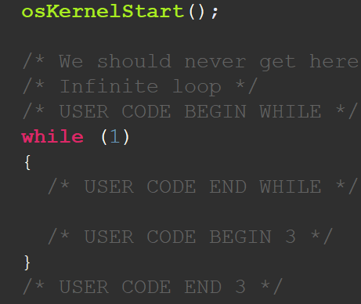
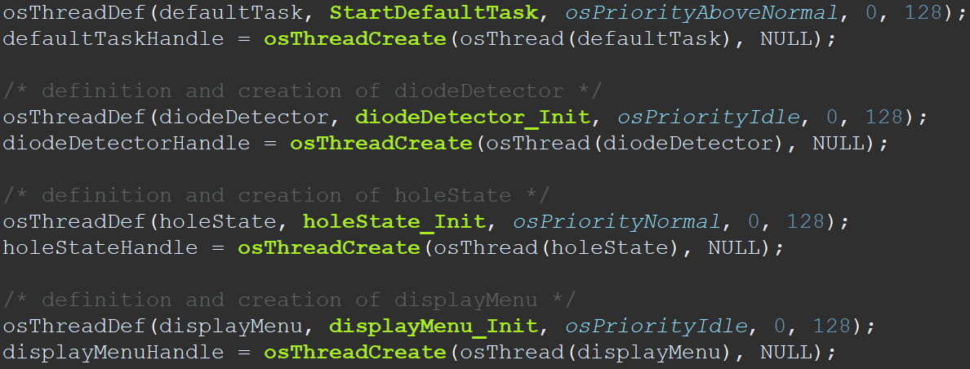
Stopień zaawansowania - oprogramowanie

Slide 8
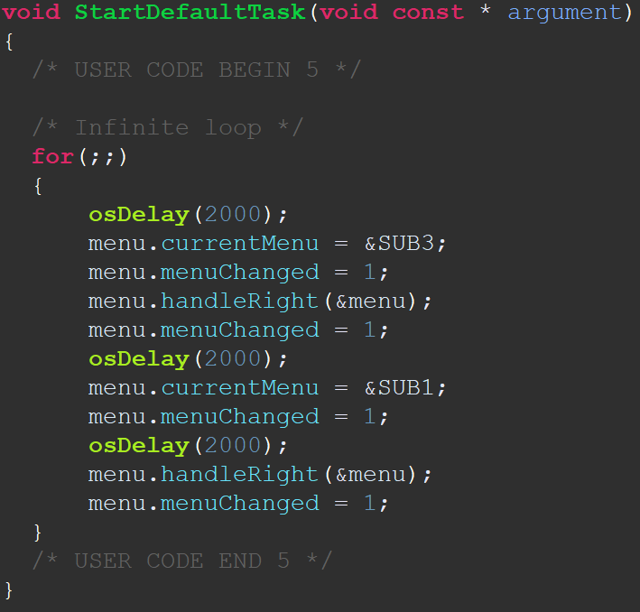
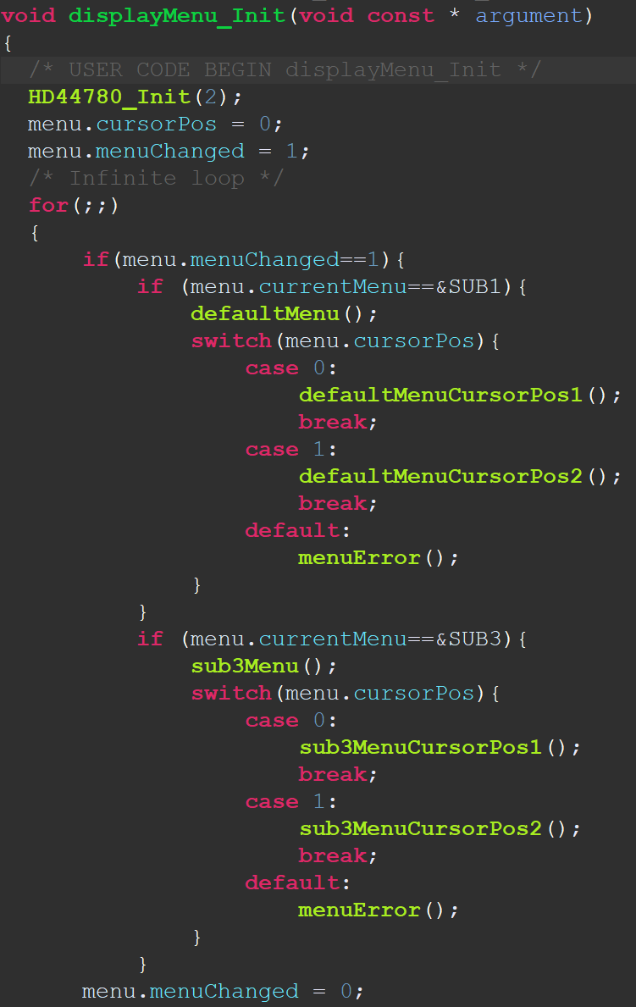
Stopień zaawansowania - oprogramowanie

Slide 9
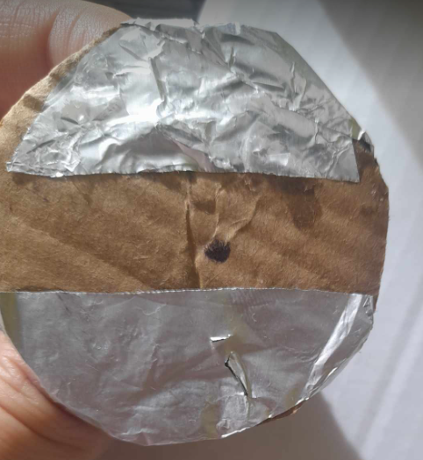
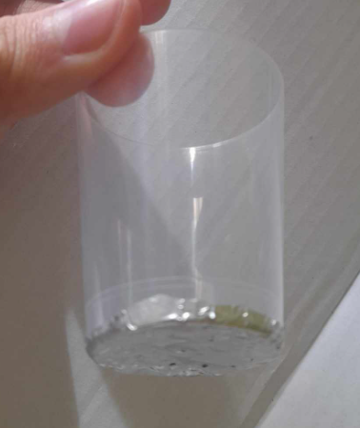
Napotkane problemy i ich rozwiązania
Zbyt lekkie kieliszki – problem z zastosowaniem tensorów czy przycisków do automatycznego wykrywania

Slide 10
Koniec

